Slide 1
DESAFÍO FINAL
LEXICON APLICADO A MÚSICA
Grupo 6

Slide 2
GRUPO 6
INTEGRANTES:
Nicolás Piazza
Andrés Bustos
Dante Ferrari
Claudia Bussola
Ana Vera Sivila

Slide 3
SITUACIÓN INICIAL
En el desafío anterior usamos un dataset con los atributos de 4500 pistas de 5 géneros musicales, esta información la descargamos con la API de Spotify.
Dentro de estos atributos, algunos son:
danceability: cuán adecuada es una pista para bailar
energy: una medida perceptiva de intensidad y actividad
speechiness: presencia de palabras habladas en una pista
instrumentalness: cantidad de voces en la canción
valence: describe la positividad musical que transmite una pista
acousticness: describe qué tan acústica es una canción

Slide 4
Desafio
De los atributos de Spotify nos pareció interesante la descripción de valence
valence: describe la positividad musical que transmite una pista. Las pistas con valencia alta suenan más positivas (p. Ej., Feliz, alegre, eufórico), mientras que las pistas con valencia baja suenan más negativas (p. Ej., Triste, deprimido, enojado) ”.
Entonces decidimos intentar predecir el valence, para esto implementamos Lexicon a las pistas de las canciones que habíamos descargado de Spotify. Para esto tuvimos que descargar los lyric de todas las pistas que teníamos, esto lo hicimos con la API de Genius, que provee un servicio para esto.

Slide 5
Dataset
Luego de realizar varias limpieza de datos de Spotify, descargar los lyrics de Genius, volver a limpiar datos e implementar Lexicon, llegamos a un dataset de 3446 pistas con 78 features.
15 features de las pistas
10 features de sentimientos (clasificación de Tokens con Lexicon)
9 features de cantidad de palabras por sentimiento
20 features de palabras asociadas a sentimientos positivos (en lugar de “felicidad”)
16 features de palabras asociadas a sentimientos tristes (en lugar de “negatividad”)

Slide 6
Lexicon
Para implementar Lexicon usamos py-lex para la busqueda de sentimientos, nltk para las stopwords y como diccionario de sentimientos usamos un listado de palabras de NRC (https://saifmohammad.com/WebPages/NRC-Emotion-Lexicon.htm)
Este diccionario provee la clasificación de 14000 palabras en sentimientos, por ejemplo:
abundant anger 0 abuse anger 1
abundant anticipation 0 abuse anticipation 0
abundant disgust 0 abuse disgust 1
abundant fear 0 abuse fear 1
abundant joy 1 abuse joy 0
abundant negative 0 abuse negative 1
abundant positive 1 abuse positive 0
abundant sadness 0 abuse sadness 1
abundant surprise 0 abuse surprise 0
abundant trust 0 abuse trust 0

Slide 7
Análisis Lexicon
Al implementar lexicon clasificamos los token en los siguientes sentimientos
fear, positive, joy, trust, surprise, anticipation, negative, sadness, disgust, anger
Por otro lado para las palabras nos quedamos con las más comunes asociadas a emociones positivas y tristes
Positivas:
aid, ally, art, ay, baby, dance, eat, gain, god, good, king, love, real, rock, sing, star, sun, top, wit
(ayuda, aliado, arte, ay, bebé, danza, comer, ganancia, dios,
bueno, rey, amor, real, rock, cantar, estrella, sol, top, ingenio)
Tristeza:
blue, cry, die, fall, hell, ill, kill,leave, lie, lone, lose, mad, sin, sing, urn, wan
(azul, llorar, morir, caer, infierno, enfermo, matar, salir, mentir, solitario,
perder, enojado, pecado, cantar, urna, pálido)

Slide 8
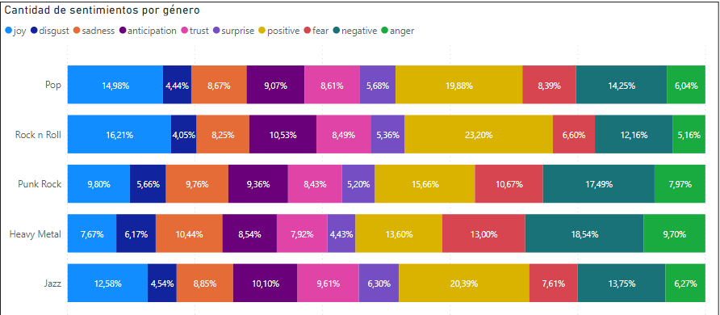
Sentimientos por género

Slide 9
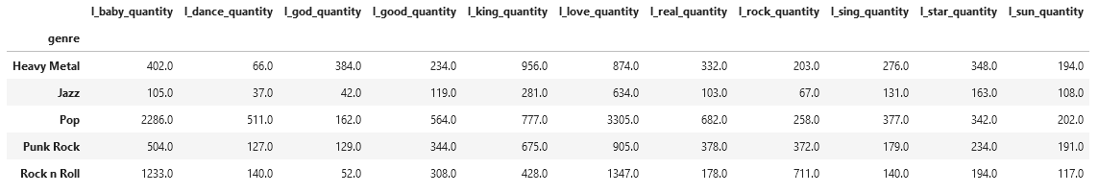
Palabras Positivas por Género

Slide 10
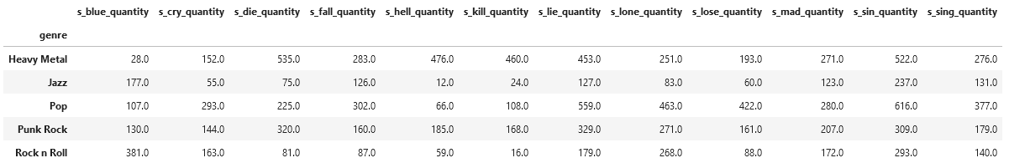
Palabras Tristes por Género

Slide 11
Implementación de Modelos
Predicción de Valence

Slide 12
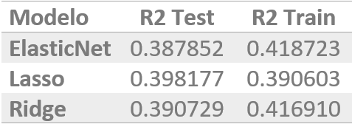

Slide 13
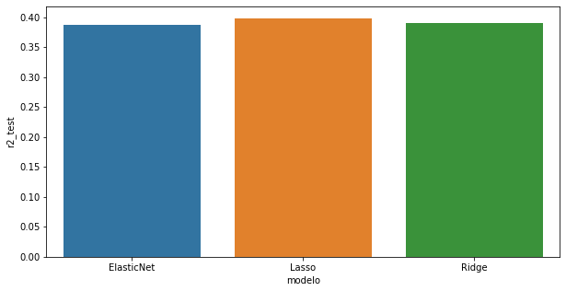
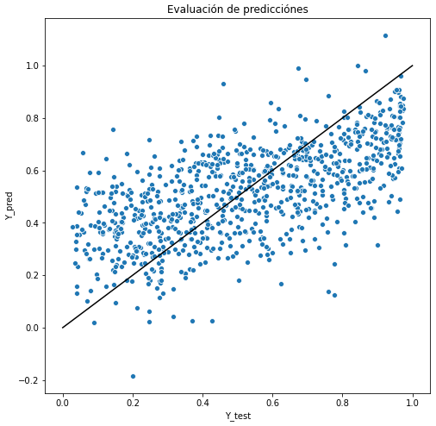
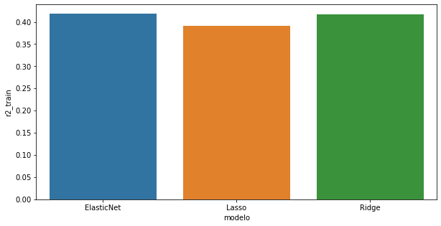
Modelos de regresión
Predicciones con Lasso

Slide 14
Implementación de Modelos
Predicción de Género

Slide 15
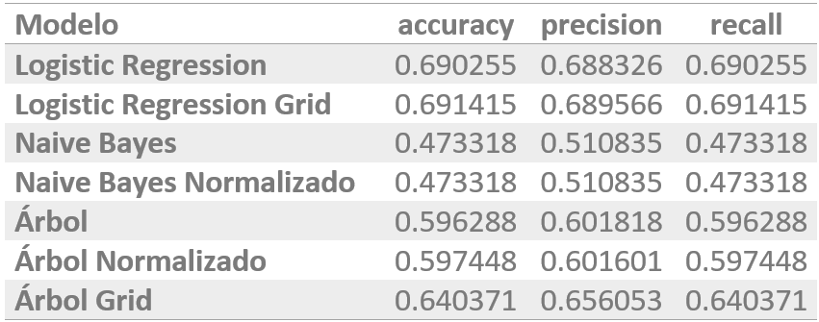

Slide 16
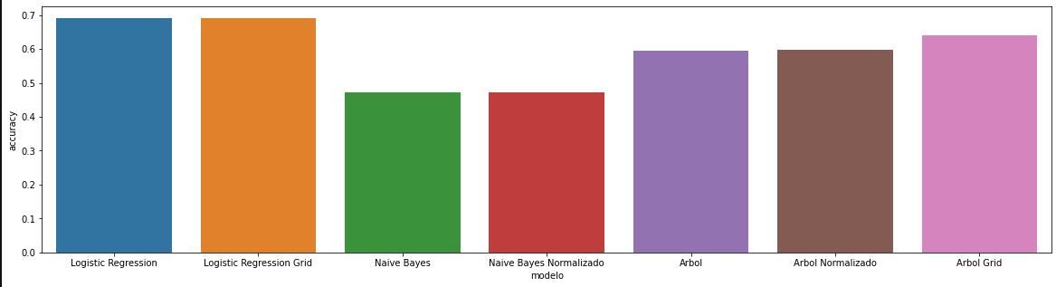
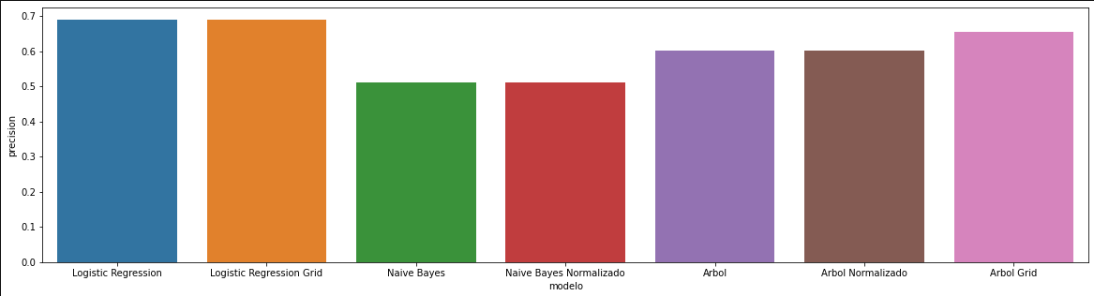
Resultados modelos de clasificación (accuracy y precision)

Slide 17
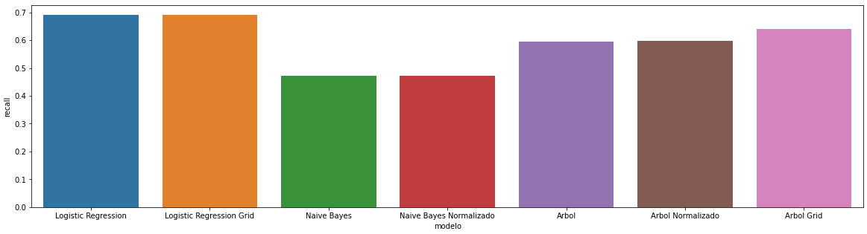
Resultados modelos de clasificación (recall)

Slide 18
MUCHAS GRACIAS

